Slide 1
Анонімне анкетування для попередження корупції в Академії

Slide 2
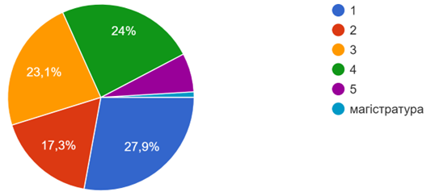
На якому курсі Ви навчаєтесь?
Анкетування прошли 104 студенти академії.
Аналізуючи дане питання, бачимо, що
27,9% навчаються на першому курсі,
24% навчаються на четвертому курсі,
23,1% на третьому,
17,3 % навчаються на другому курсі , 6,7 % на п'ятому, та 1% на магістратурі.

Slide 3
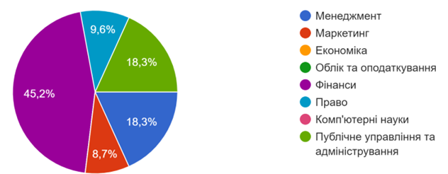
На якій спеціальності Ви навчаєтесь?
45,2% студентів відповіли, що навчаються на спеціальності Фінанси; 18,3 % порівну відповіли, що навчаються на спеціальності Менеджмент та Публічне управління та адміністрування,
9,6% навчаються на спеціальності Право;
8,7 % Маркетинг.

Slide 4
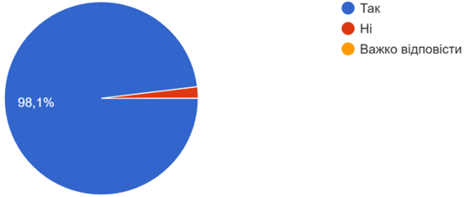
Чи ознайомлені ви з поняттями "корупція" та "хабар"?
98,1 % студентів ознайомленні з поняттями “корупція” та “ хабар”.

Slide 5
На Вашу думку, чи присутня корупційна складова в Академії?
92% студентів відповіли на це питання “ Ні”, а 8% - “Важко відповісти”.

Slide 6
Чи відомі Вам факти порушення антикорупційного законодавства працівниками Академії?
97% студенти відповіли, що “ Ні” їм невідомі факти порушення антикорупційного законодавства працівниками академії, а 3% зазначили, що “ Так”.

Slide 7
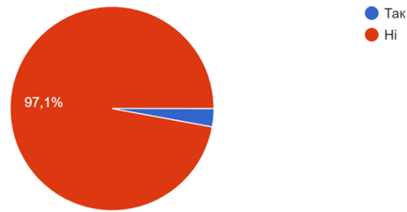
Чи стикались Ви особисто з корупцією в Академії?
На дане питання 97,1% студентів відповіли, що “ Ні” не стикались з корупцією в Академії

Slide 8
Якщо так, то в якому вигляді?
60% зазначили, що це була “Допомога кафедрі”, а 40% відповіли, що це була ”Купівля книг та паперу”

Slide 9
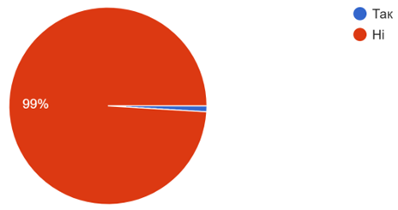
Чи пропонували Вам за певну винагороду успішне складання сесії або отримання потрібної оцінки?
Як видно з даного опитування 99% студентів відповіли, що “ Ні”

Slide 10
Чи надавали Ви неправомірну вигоду чи подарунки за складання сесії або отримання потрібної оцінки?
100 % студентів відповіли, що “ Ні”, не надавали неправомірну вигоду чи подарунки за складання сесії або отримання потрібної оцінки.

Slide 11
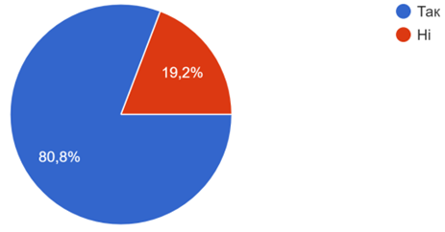
Чи знаєте Ви, куди звертатися, якщо вам відомо про факт порушення антикорупційного законодавства в Академії?
80,8% опитаних студентів відповіли, що знають куди звертатися, якщо їм стане відомо про факт порушення антикорупційного законодавства в Академії,
19,2% зазначили, що не знають куди звертатись.

Slide 12
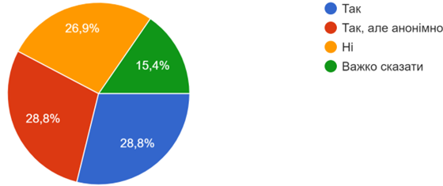
Чи готові Ви повідомити керівництво про факти корупції в Академії?
На дане питання по 28,8 % відповіли, що “ Так”, та “ Так, але анонімно”,
26,9 % відповіли, що “ Ні” та
15,4% зазначили, що їм “ Важко відповісти”.

